Slide 1
2024.3.11

Slide 2
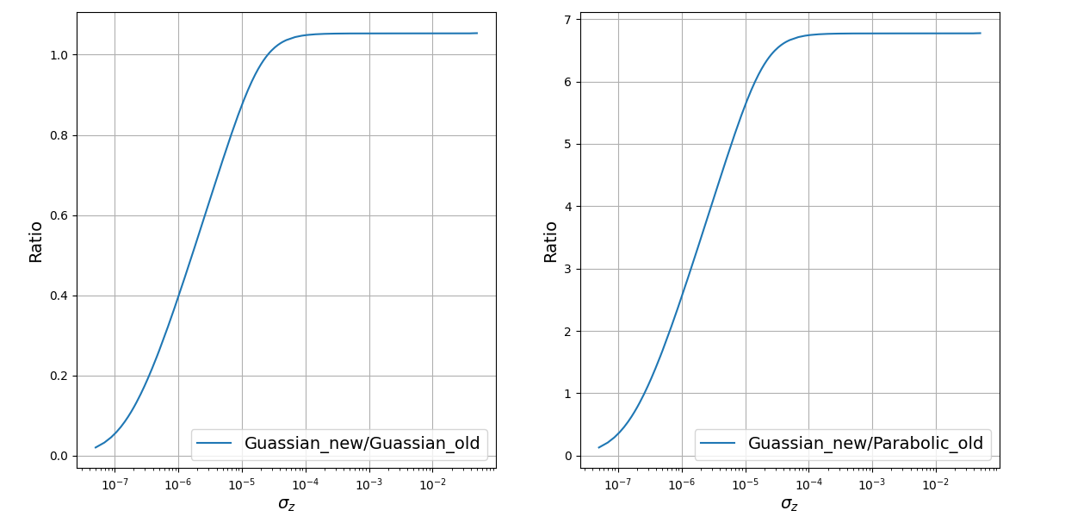
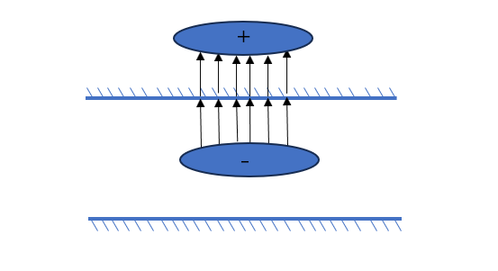
~1.05
$$E_{z} \left(r,z\right)=−\frac{1}{γ^{2}}\frac{∂}{∂z}\int_{r}^{h}{E_{r}\left(r,z\right)dr}$$
上次的问题是，如何处理大束长情况下仍有差别的问题，分析的原因是书中的公式代入的横向电场是free space的E_r，比考虑边界条件后的E_r略小一点。
想到的处理方法是扫描gap，预测越大的gap会越趋近free space，二者的差别就会越小。

Slide 3
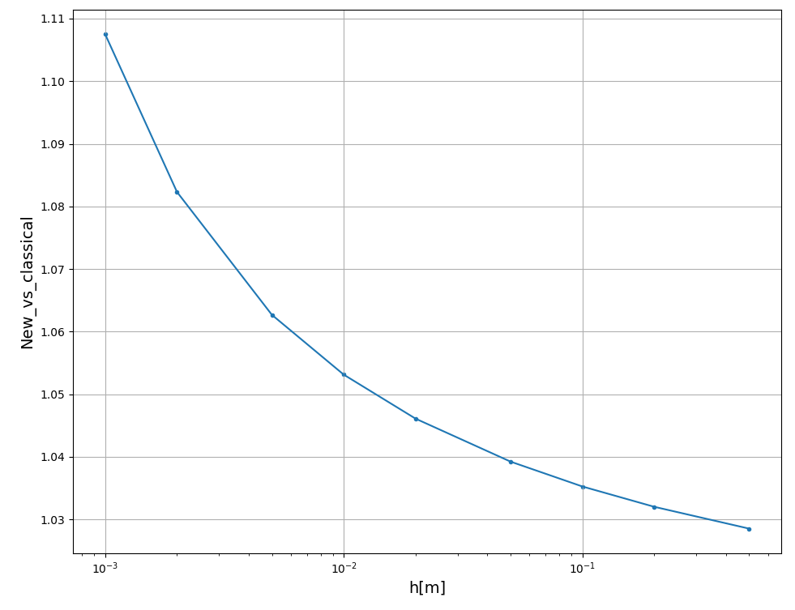
在大束长情况下，扫描不同的gap，可以看出，随着gap的增大，差别有一定的减小
随着gap增大，环境越来越趋近于free space，边界条件带来的横向电场差别就越来越小。
$$E_{z} \left(r,z\right)=−\frac{1}{γ^{2}}\frac{∂}{∂z}\int_{r}^{h}{E_{r}\left(r,z\right)dr}$$

Slide 4
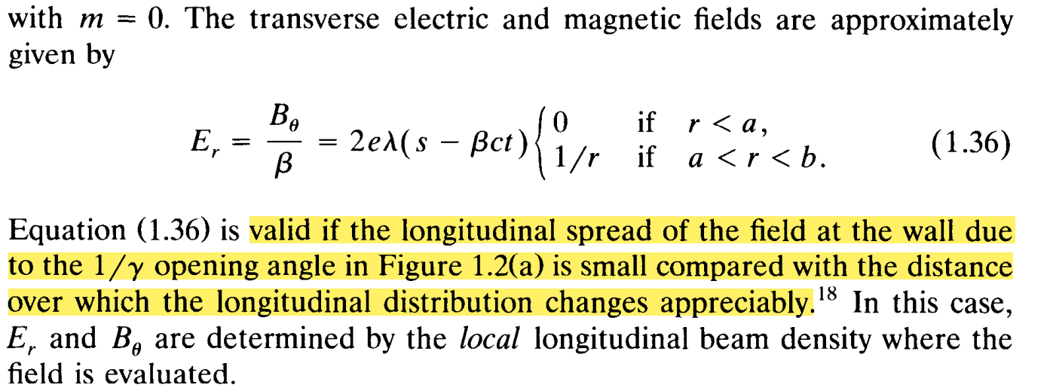
然而，书中的公式成立的前提是（大束长条件）
这要求$γσ_{z}≫h$。一直增大gap，书中的公式就不适用了，这会带来新的不同（不适用于短束长情况时的差别）
而如上页所示，扫描gap带来的差别不算明显，在书中公式依然成立的范围内，最大的gap也不能完全令E_r近似为free space中的值。

Slide 5
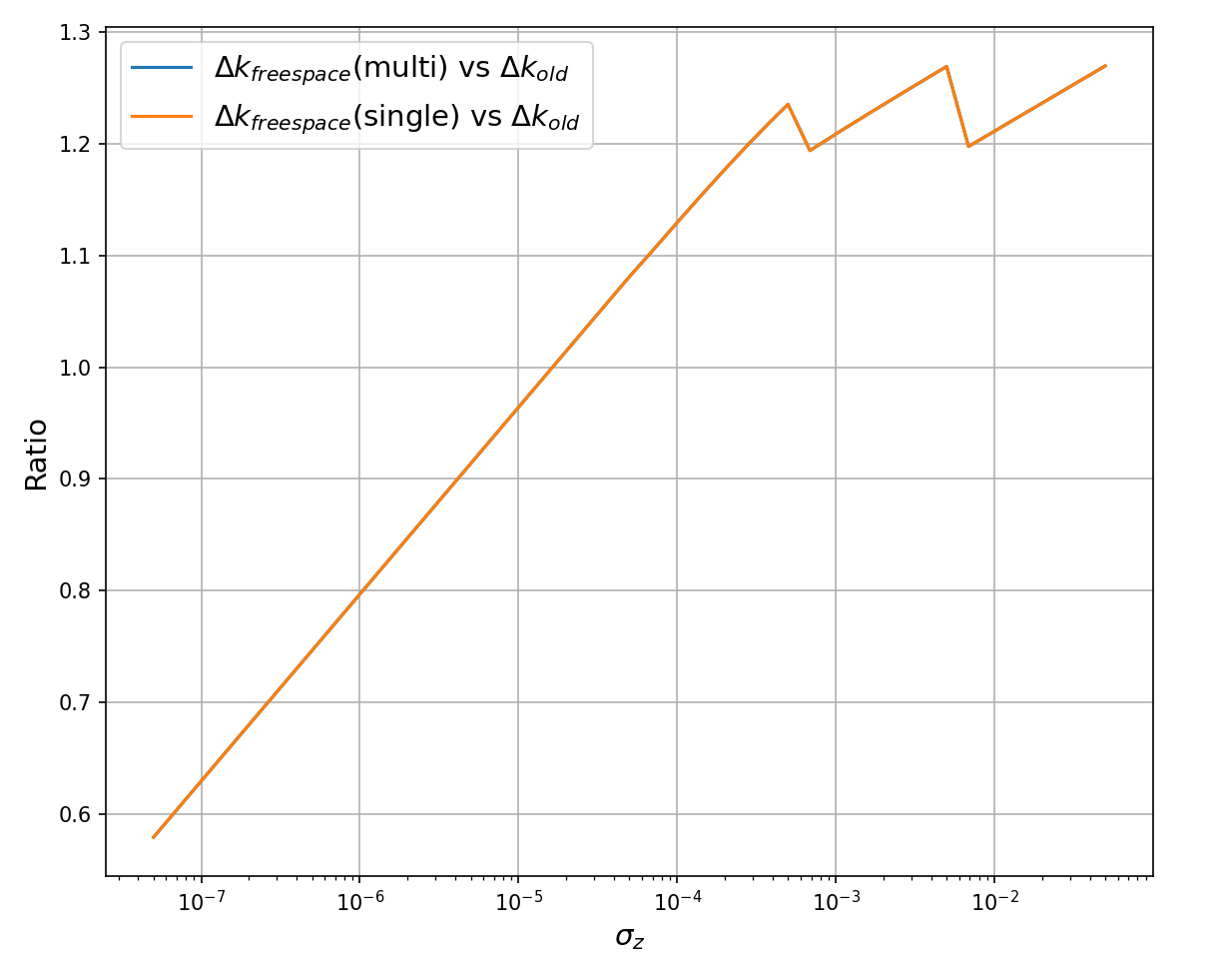
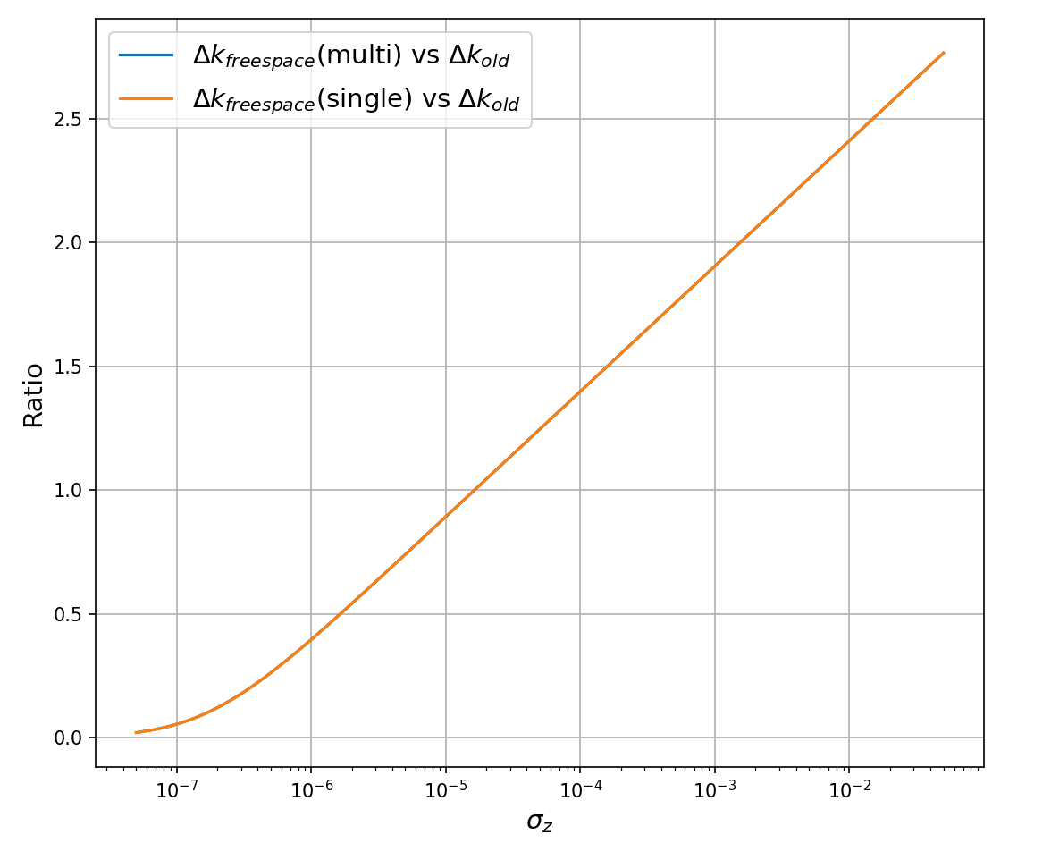
此外，向更小的范围扫描横向尺寸，也可以使得大束长下的比值，更趋近于1，这也是符合预期的，它应该是与更大的gap等效的效果。
但是，当横向尺寸太小时，大束长下的数值积分，似乎会出现奇怪的数值误差，使横向尺寸的扫描也无法无限制的进行。
σ_r=1e-4
σ_r=1e-8

